Slide 1
Cómo se acceden los datos cuando ejecutamos sentencias SQL
MDY2131

Slide 2
Experiencia de Aprendizaje y Competencia Asociada
Experiencia | Nombre | Unidad de Competencia Especialidad – Nivel de la Competencia de Empleabilidad
Nº 3 | Gestión de usuarios y objetos de la base de datos | Desarrolla operaciones en la base de datos que permitan controlar y mejorar la manipulación y recuperación de datos utilizando el lenguaje asociado y de acuerdo a los requerimientos de la organización.
 |  | Resolución de Problemas (N1)

Slide 3
Objetivos de la Clase
Explicar cómo se ejecuta una sentencia SQL en el Servidor de Base de Datos Oracle.
Describir las Fases de Procesamiento de una consulta SQL.
Explicar qué es el optimizador de la Base de Datos y cómo decide la forma en que la sentencia SQL es ejecutada.
Explicar que es un Plan de Ejecución de una sentencia SQL.
Describir algunas de las operaciones más frecuentes en un Plan de Ejecución.
Explicar conceptos generales de Índices.

Slide 4
Ejecución de las Sentencias SQL en el Servidor de Base de Datos

Slide 5
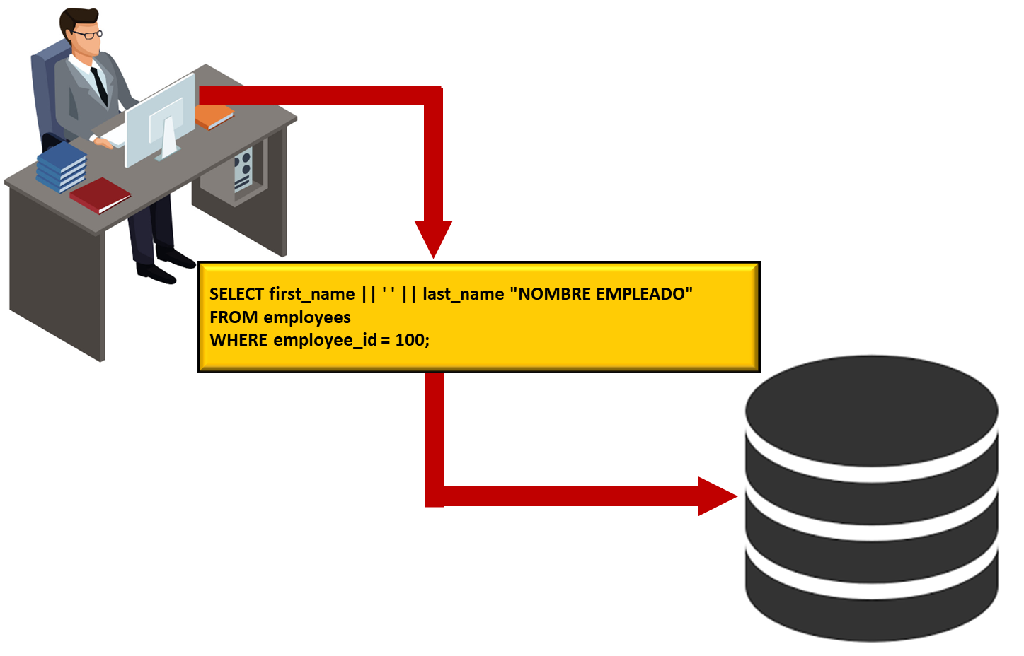
Ejecución de una Sentencia SQL
Notes:
Ejecución de una Sentencia SQL
SQL es un lenguaje declarativo. Esto significa que cuando se escribe una sentencia SQL se "declara" qué es lo que se quiere; pero no cómo obtener lo que se desea. En la sentencia del ejemplo se "declara" que el servidor de Base de Datos visualice el nombre del empleado cuya identificación es 100 pero es el motor de Base de Datos Oracle quien decide la forma en que la sentencia será procesada para poder entregar el resultado.
Se suele pensar, además, que el motor de Base de Datos lee y ejecuta la consulta en el mismo orden en que se escribe, pero Oracle (al igual que otros motores de Base de Datos Relacionales) utiliza una serie de reglas para ejecutar cada sentencia SQL.

Slide 6
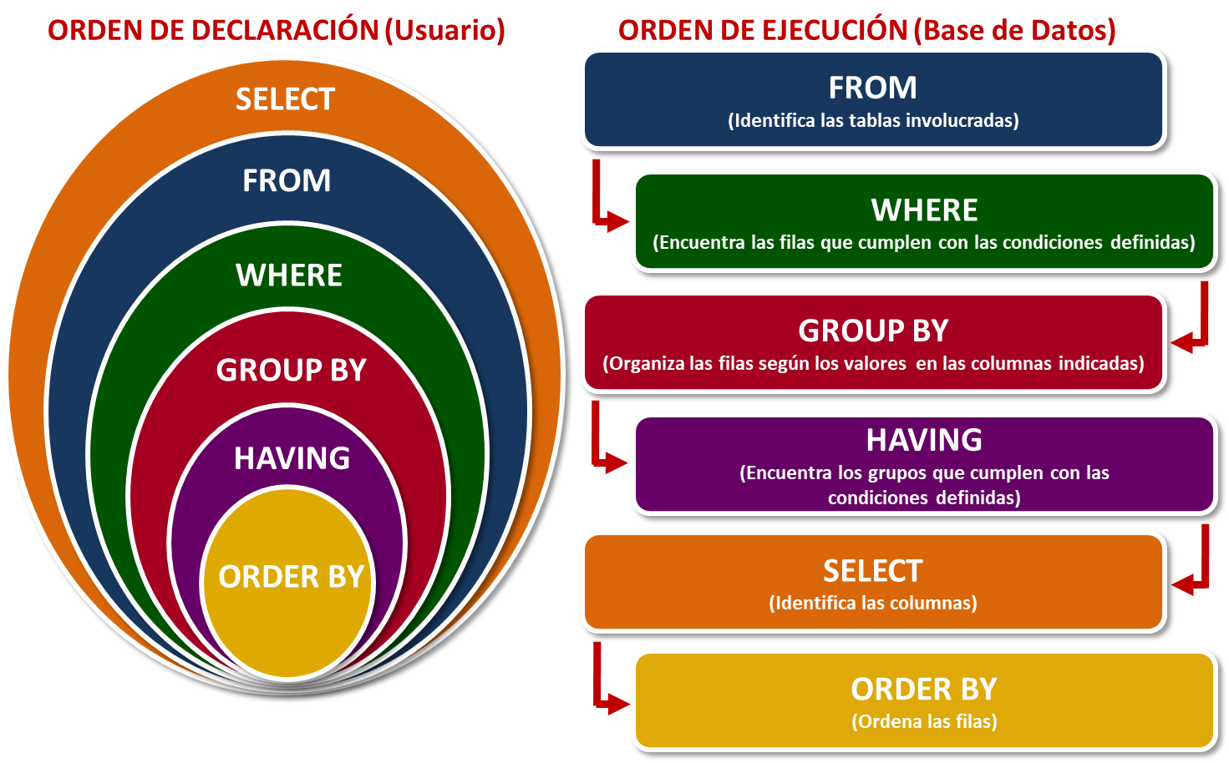
Ejecución de una Sentencia SQL
Notes:
Ejecución de una Sentencia SQL
El orden de ejecución de SQL define el orden en que se evalúan las cláusulas de una consulta. Cada fase de ejecución de las cláusulas de una consulta SQL genera una serie de tablas virtuales que son usadas por la siguiente fase. Estas tablas virtuales las maneja el motor de Base de Datos Oracle y no son visibles para los usuarios.
En Oracle, orden en que Oracle ejecuta una consulta SQL es la siguiente:
1.- FROM: esta fase identifica las tablas que la consulta requiere y los operadores que procesan las tablas. Por cada operador de las tablas se aplican una serie se subfases finalmente se genera la primera tabla virtual con las filas resultantes. En un Join de tablas, las subfases involucradas son:
Producto Cartesiano: en la cual se realiza la unión entre las dos tablas involucradas en el Join y esas filas se almacenan en una tabla virtual.
Filtro de la cláusula ON o USING: esta fase filtra las filas que se obtuvieron anteriormente de acuerdo al predicado usado en la cláusula ON o USING. Solo las filas que el predicado evalúa como VERDADERAS son insertadas en la una nueva tabla virtual que genera esta fase.
Considerar las filas externas: si se especifica la cláusula OUTER JOIN, las filas que no son encontradas en el INNER JOIN son incorporadas a la tabla virtual de la fase anterior como filas externas generando una nueva y última tabla virtual.
2.- WHERE: en esta fase se filtran las filas obtenidas en la fase de FROM de acuerdo al predicado especificado en la cláusula WHERE. Sólo las filas evaluadas como verdaderas son insertadas en una nueva tabla virtual.
3.- GROUP BY: se organizan las filas de la tabla de la fase anterior en grupos basados en las columnas especificadas en la cláusula GROUP BY, generándose una nueva tabla virtual. Finalmente, por cada grupo se aplican las funciones de grupo.
4.- HAVING: esta fase filtra los grupos obtenidos en la tabla virtual anterior basado en la condición definida en la cláusula HAVING. Sólo los grupos que cumplen con la condición se insertan en una nueva tabla virtual.
5.- SELECT: esta fase procesa todas las expresiones, elimina las filas duplicadas si existe la cláusula DISTINCT y obtiene las columnas de las tabla virtual de la fase anterior.
6.- ORDER BY: finalmente esta fase ordena las filas de la tabla virtual anterior de acuerdo a las columnas o expresiones especificadas en la cláusula ORDER BY para entregar el resultado al usuario.

Slide 7
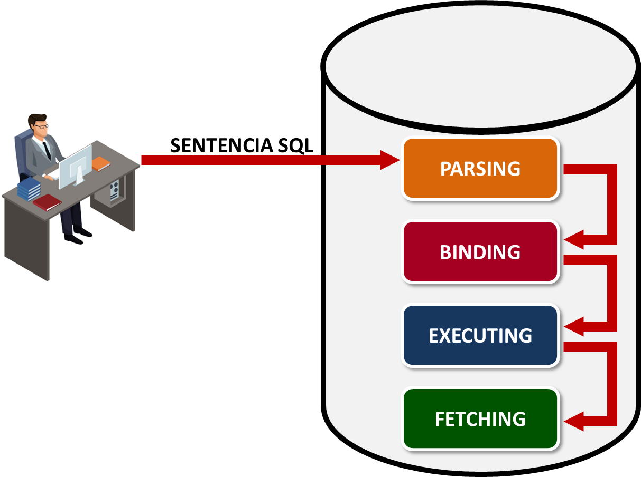
Fases del Procesamiento de una Sentencia SQL
Notes:
Fases del Procesamiento de una Sentencia SQL
El procesamiento de una sentencia SQL es el análisis, la optimización, la generación de las filas a procesar y la ejecución de la sentencia SQL. La comprensión del procesamiento de una sentencia SQL es esencial para construir una sentencia óptima. En el procesamiento de sentencias SQL, hay cuatro fases importantes: Análisis de la Sentencia (PARSE), Análisis de las Variables (BIND) , Ejecución (EXECUTE) y Recuperación de los datos (FETCH).
Dependiendo de la sentencia SQL, la base de datos puede omitir algunas de estas fases ya que las sentencias DML, a diferencia de la sentencia SELECT, requieren sólo dos fases de procesamiento: PARSE y EXECUTE.

Slide 8
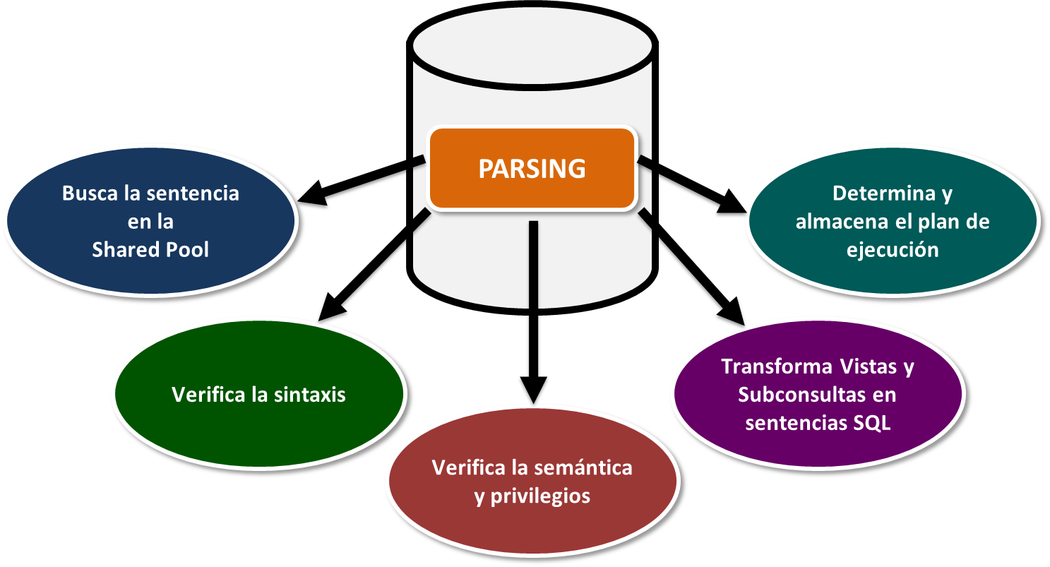
Fases del Procesamiento de una Sentencia SQL - PARSE
Notes:
Fases del Procesamiento de una Sentencia SQL - PARSE
El PARSING o Análisis es una de las etapas en el procesamiento de una sentencia SQL. Cuando una aplicación o usuario ejecuta una sentencia SQL se efectúa una ”llamada” a la Base de Datos Oracle para que realice un PARSE o Análisis. Durante esta etapa, la base de datos de Oracle:
Busca la sentencia SQL en la memoria compartida (SHARED POOL) de la base de datos. Esta área de memoria, entre otras cosas, almacena las sentencias SQL más usadas.
Chequea la sintaxis de la sentencia siguiendo las especificaciones y la gramática del lenguaje SQL.
Chequea la semántica, asegurando que los objetos Oracle referenciados en la sentencia SQL son válidos (existen en la base de datos) y satisfacen las restricciones de seguridad (es decir, el usuario que ejecuta la sentencia tienen los permisos adecuados sobre dichos objetos).
Determina si el proceso que ejecutó la sentencia SQL tiene los permisos apropiados para ejecutarlo.
Si la sentencia SQL incluye una Vista o una Subconsulta, las transforma en una sentencia SQL equivalente e intenta simplificar la sentencia resultante.
Determina y almacena el plan de ejecución o, si es posible, utiliza un plan de ejecución existente.

Slide 9
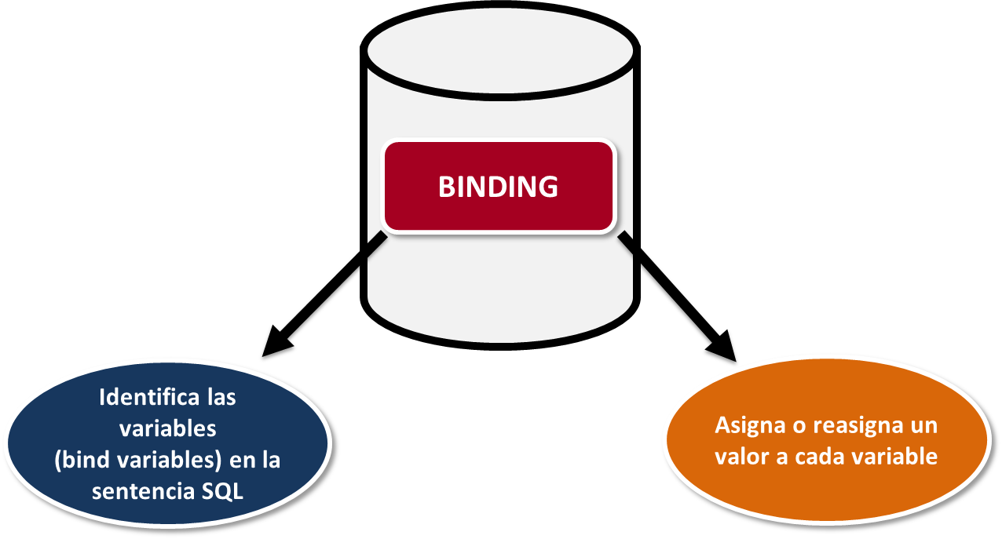
Fases del Procesamiento de una Sentencia SQL-BIND
Notes:
Fases del Procesamiento de una Sentencia SQL - BIND
Durante la fase de BINDING o Análisis de Variables, la base de datos Oracle realiza lo siguiente:
Identifica las variables (bind variables) en la sentencia SQL.
Asigna o reasigna un valor a cada variable.
Las variables bind son variables que se definen para que las sentencias SQL no utilicen valores literales. Cuando se usa una variable bind en una sentencia, el optimizador de la base de datos asume que se desea compartir la sentencia y se ejecutará múltiples veces y en las diferentes ejecuciones debe usar el mismo plan de ejecución evitando así volver a efectuar el parsing de la sentencia.
Si las diferentes ejecuciones de la sentencia se beneficiaran significativamente usando planes de ejecuciones diferentes, entonces el uso de variables bind puede perjudicar el rendimiento de la sentencia SQL.

Slide 10
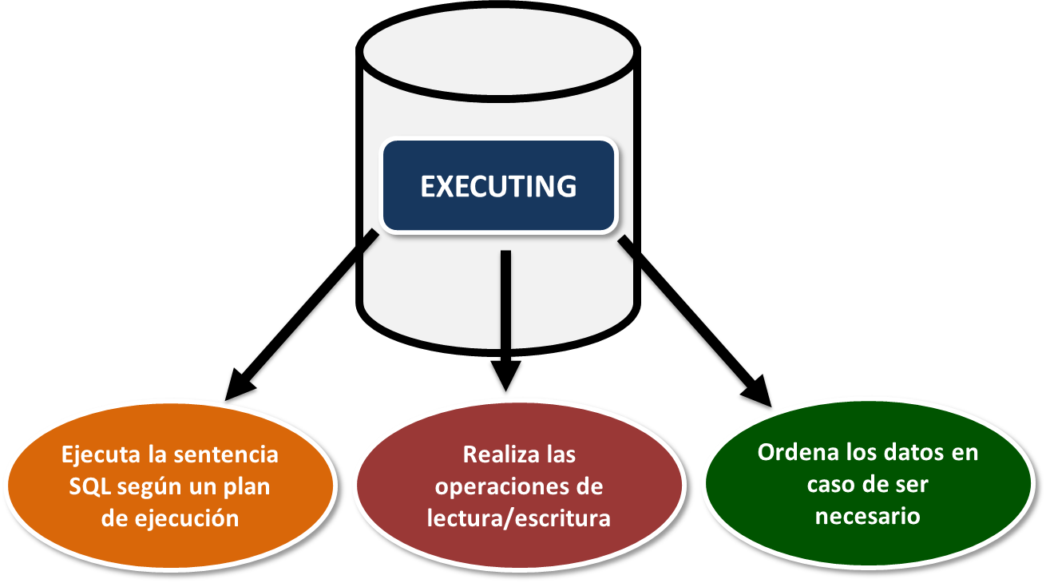
Fases del Procesamiento de una Sentencia SQL-EXECUTE
Notes:
Fases del Procesamiento de una Sentencia SQL – EXECUTE
En la etapa de ejecución Oracle:
Aplica el plan de ejecución determinado en la etapa de parseo.
Realizas las lecturas físicas y lógicas para la ejecución de las sentencias.
Efectúa el ordenamiento de los datos en caso de ser necesario.
Es importante mencionar la diferencia entre ordenamientos para sentencias de modificación de datos (INSERT, UPDATE, DELETE) y las sentencias de consulta. Al ejecutar una sentencia INSERT, UPDATE o DELETE Oracle realiza una ejecución inmediata de esta sentencia en la etapa de ejecución. En una sentencia SELECT que requiere que las filas sean ordenadas (por tener una cláusula ORDER BY o GROUP BY), Oracle recupera todas las filas en esta etapa y además las ordena. Si la sentencia SELECT no requiere operaciones de ordenamiento, Oracle simplemente posiciona un puntero en la primera fila a retornar.

Slide 11
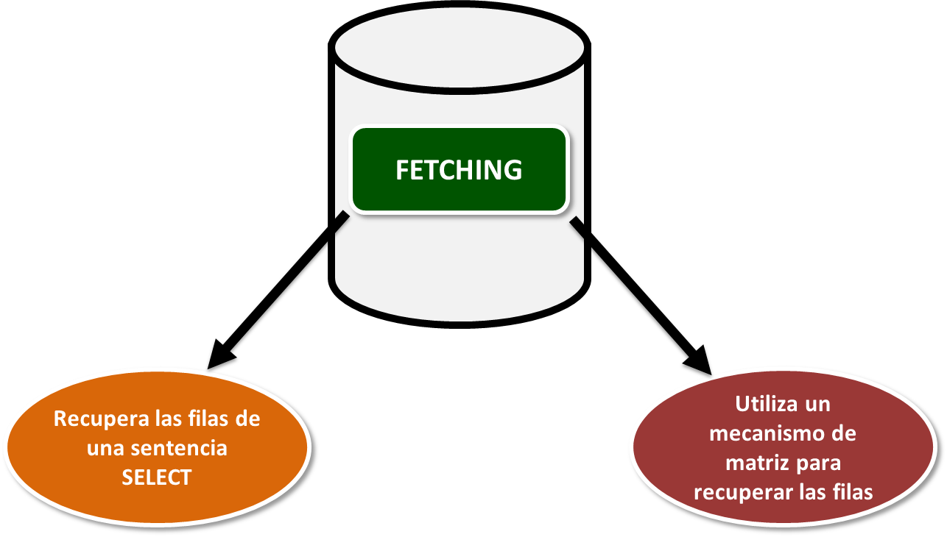
Fases del Procesamiento de una Sentencia SQL-FETCH
Notes:
Fases del Procesamiento de una Sentencia SQL - FETCH
Durante esta fase el servidor Oracle retorna las filas de una sentencia SELECT. En cada iteración (FETCH) el servidor de base de datos retorna múltiples filas utilizando una “matriz de fetch” o “array fetch”. El número de filas que Oracle retorna por cada FETCH se puede configurar, es decir, se puede modificar el tamaño de la matriz de filas. En la herramienta SQL*Plus de Oracle se puede modificar el tamaño utilizando el comando SET ARRAYSIZE. Por ejemplo: SQL> show arraysize arraysize 15 SQL> set arraysize 1 Después de ejecutar este comando, el servidor de base de datos Oracle procesará una sola fila en cada iteración (FETCH). El valor por defecto es quince.

Slide 12
Plan de Ejecución de una Sentencia SQL
*Las sentencias SQL de los ejemplos utilizan las tablas del script crea_pobla_tablsa_bd_RENT_A_HOUSE.SQL

Slide 13
Optimizador del Servidor de Base de Datos
¿QUIÉN DETERMINA CÓMO OBTENER LO QUE SE DECLARA EN UNA QUERY?
SELECT e.numrut_emp || '-' || e.dvrut_emp "RUT EMPLEADO",
e.nombre_emp || ' ' || e.appaterno_emp || ' ' ||
e.apmaterno_emp "NOMBRE EMPLEADO",
TO_CHAR(e.sueldo_emp, '999G999G999') sueldo,
COUNT(p.nro_propiedad) "PROPIEDADES A SU CARGO"
FROM empleado e JOIN propiedad p
ON e.numrut_emp=p.numrut_emp
WHERE e.id_categoria_emp = 3
GROUP BY e.numrut_emp, e.dvrut_emp, e.nombre_emp, e.appaterno_emp,
e.apmaterno_emp, e.sueldo_emp
ORDER BY e.appaterno_emp;
Notes:
Optimizador del Servidor de Base de Datos
Cuando se ejecuta una sentencia SQL, es el optimizador del servidor de base datos quien determina la forma cómo se obtendrá lo que se declara en la sentencia SQL. Los conceptos más importantes del optimizador de la base de datos son:
Es la parte del RDBMS (Sistema de Manejo de Base de Datos Relacionales) que crea los planes de ejecución para cada sentencia SQL.
Es quien determina el plan más eficiente (menos costo) para ejecutar una sentencia SQL.
La determinación del plan de ejecución es un paso importante en el procesamiento de cualquier sentencia SQL y puede afectar el tiempo de ejecución
En diferentes versiones del RDBMS el optimizador puede determinar planes de ejecución diferentes

Slide 14
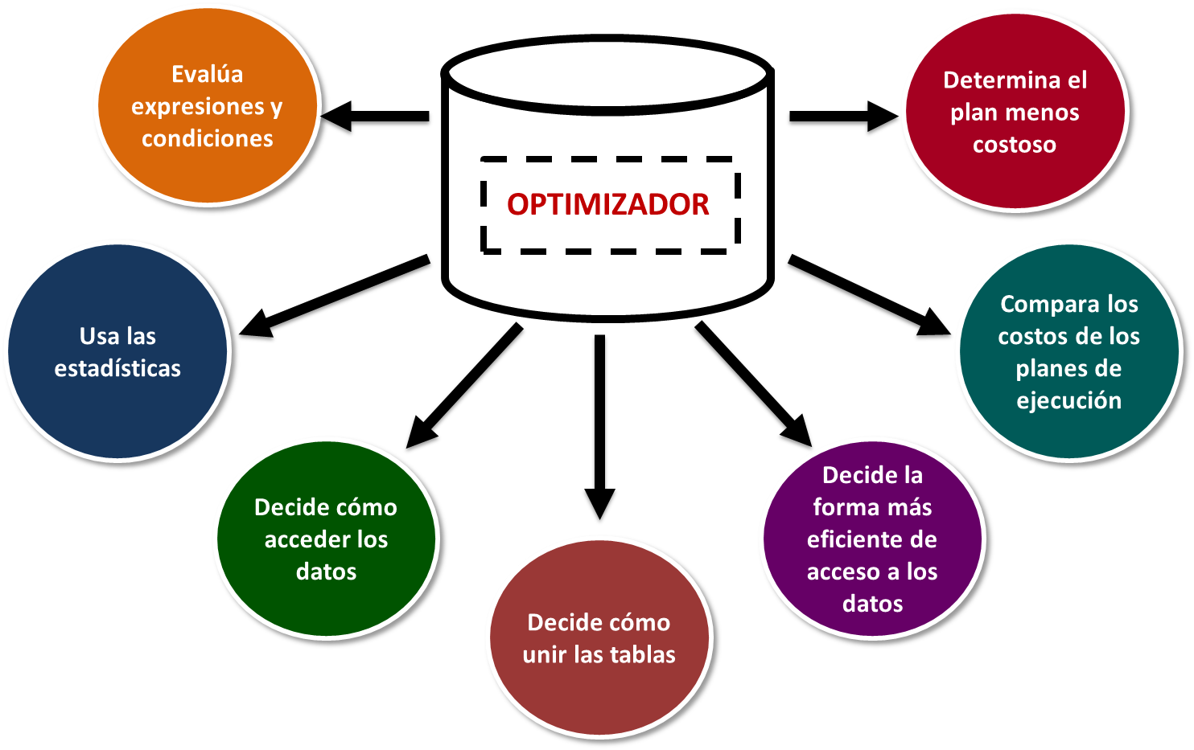
Plan de Ejecución
Notes:
Plan de Ejecución
Un plan de ejecución es un conjunto de pasos que realiza el optimizador al ejecutar una sentencia SQL y realizar una operación. El optimizador crea un plan de ejecución para cada sentencia SQL:
Evaluando expresiones y condiciones
Usando estadísticas de los objetos y del sistema. Las estadísticas son datos o información que describe en detalle los objetos de la base de datos, principalmente de las tablas y los índices
Decidiendo cómo acceder a los datos
Decidiendo cómo unir las tablas
Decidiendo qué camino es más eficiente para acceder a los datos generando diferentes planes de ejecución.
Comparando el costo de los diferentes planes de ejecución
Determinando el plan de ejecución menos costoso

Slide 15
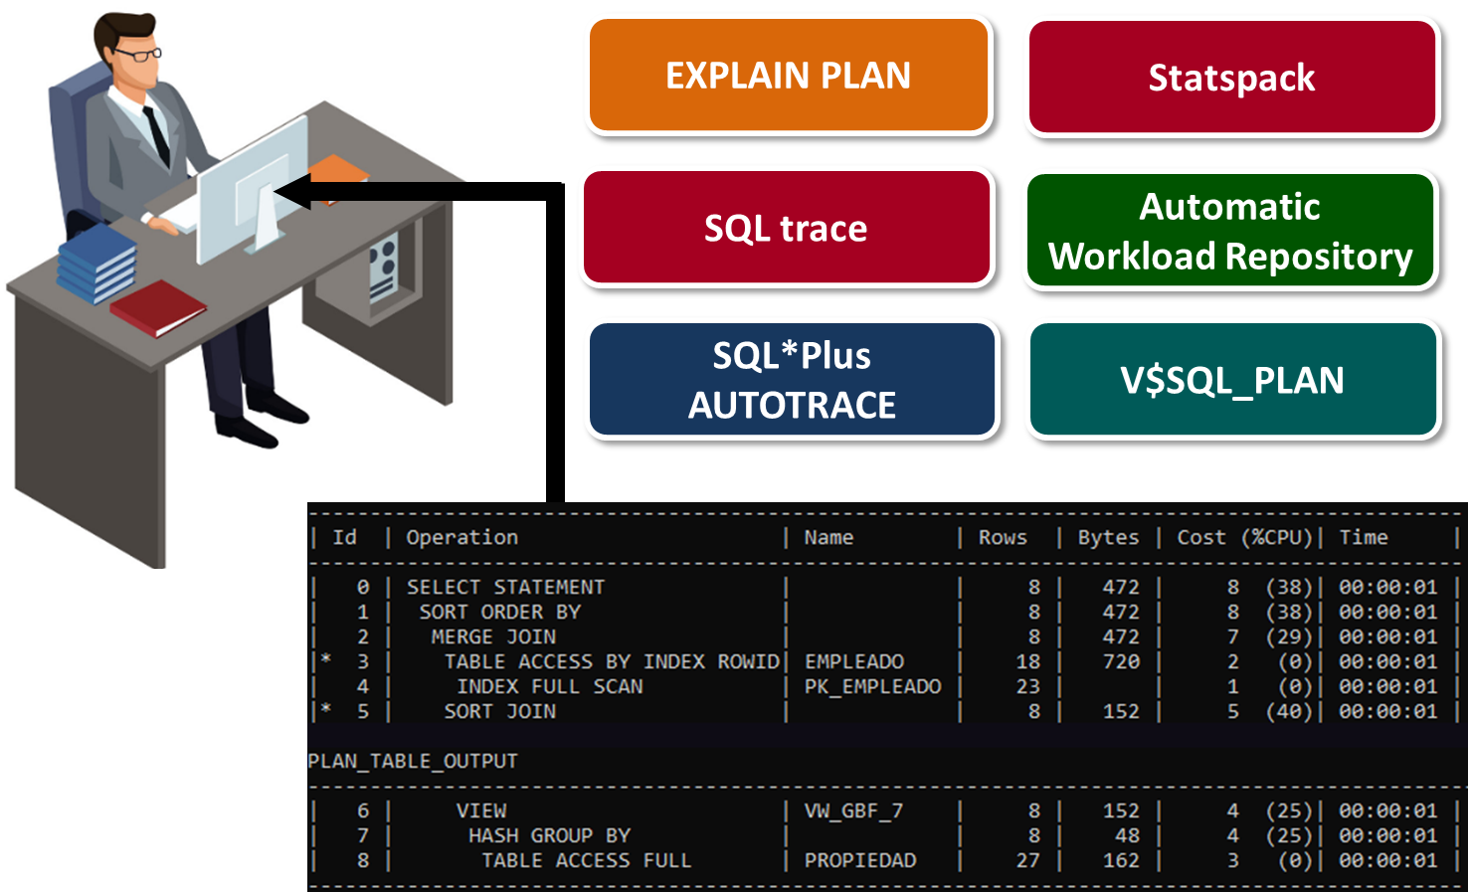
Visualizar el Plan de Ejecución de una Sentencia SQL
Notes:
Visualizar el Plan de Ejecución de una Sentencia SQL
Existen diferentes métodos para visualizar los planes de ejecución usados por desarrolladores y otros más avanzados por los administradores de base de datos:
EXPLAIN PLAN
SQL trace
Statspack
Automatic Workload Repository
V$SQL_PLAN
SQL*Plus AUTOTRACE
En esta experiencia se explicarán los métodos que cualquier desarrollador puede utilizar para poder obtener los planes de ejecución de una sentencia SQL y son EXPLAIN PLAN y SQL*Plus AUTOTRACE

Slide 16
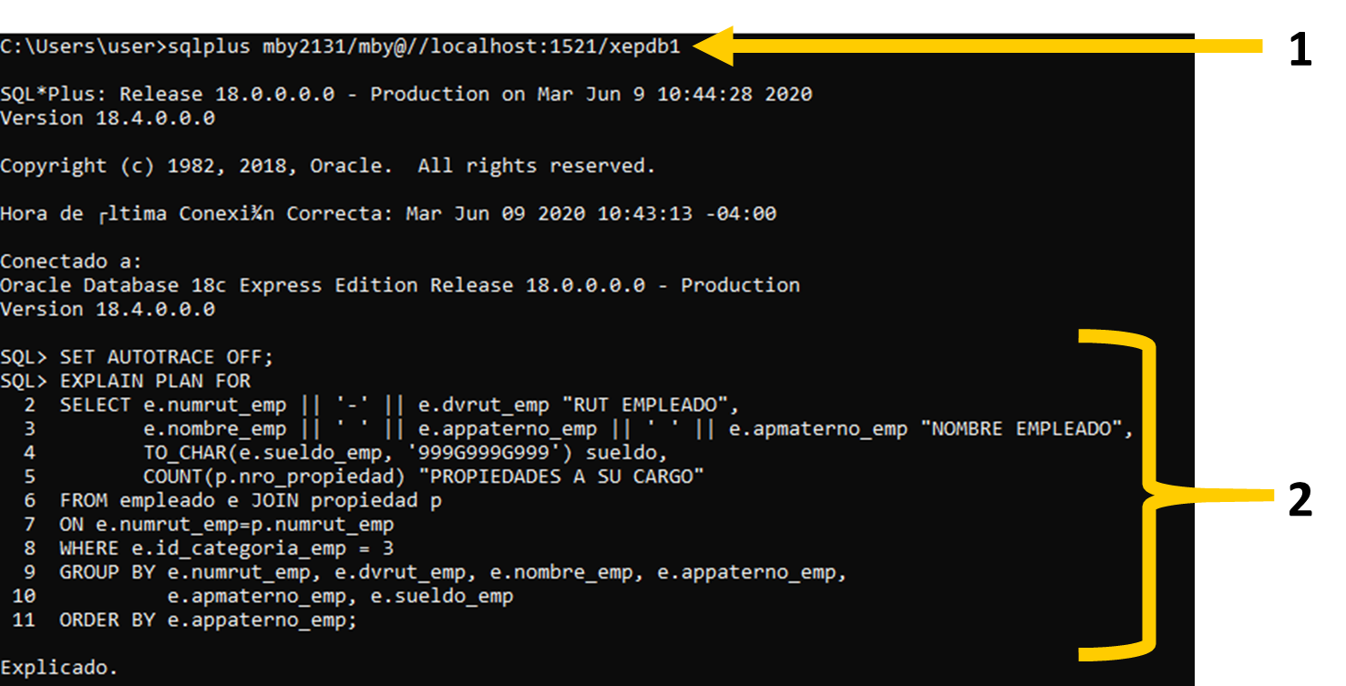
Uso de EXPLAIN PLAN desde SQL*Plus
Notes:
Uso de EXPLAIN PLAN desde SQL*Plus
EXPLAIN PLAN es un comando que se puede ejecutar desde las herramientas de Oracle SQL*Plus y SQL Developer.
En el ejemplo, se obtiene el plan de ejecución de la sentencia a través de SQL*Plus. Para ello, se deben seguir los siguientes pasos:
1.- Conectarse a las base de datos plugable con el usuario en donde se encuentran las tablas que se van a usar en la consulta SQL. En este caso, el usuario es mby2131 y su password es mby. XEPDB1 es la base de datos plugable que se crea por defecto en Oracle XE 18c.
2.- Conectado a la base de datos plugable: se debe ejecutar:
Se debe ejecutar el comando SET AUTOTRACE OFF para que el plan de ejecución no se muestre inmediatamente por la pantalla sino que quede almacenado en vistas especiales de la base de datos.
Después se debe ejecutar el comando EXPLAIN PLAN FOR seguido de la sentencia SQL de la cual se desea obtener su plan de ejecución.
Una vez que el plan se ha almacenado en la base de datos, éste se visualiza usando la función DBMS_XPLAN.DISPLAY

Slide 17
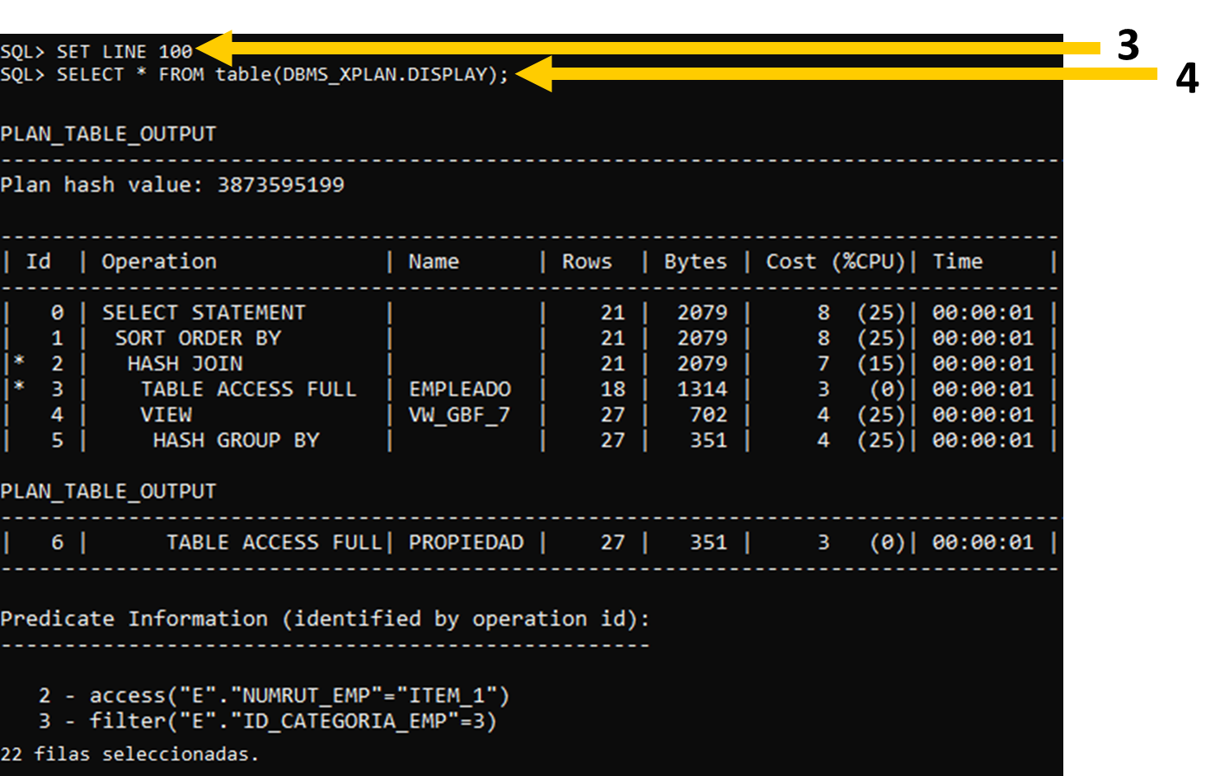
Uso de EXPLAIN PLAN desde SQL*Plus
Notes:
Uso de EXPLAIN PLAN desde SQL*Plus
3.- Se define el número total de caracteres que SQL * Plus muestra en una línea antes de comenzar una nueva línea. En este caso se setea en valor 100.
4.- Se visualiza el plan de ejecución de la sentencias SQL usando DBMS_XPLAN.DISPLAY que es un programa propio de Oracle para mostrar por pantalla. Al efectuar esto, automáticamente se muestra el plan de ejecución de la sentencia que se encuentra almacenado en la tabla PLAN_TABLE que es propia de Oracle.
Si la tabla PLAN_TABLE no se encuentra creada en la base de datos, se le debe solicitar la DBA que ejecute un script propio del RDBMS Oracle para que la tabla sea creada.

Slide 18
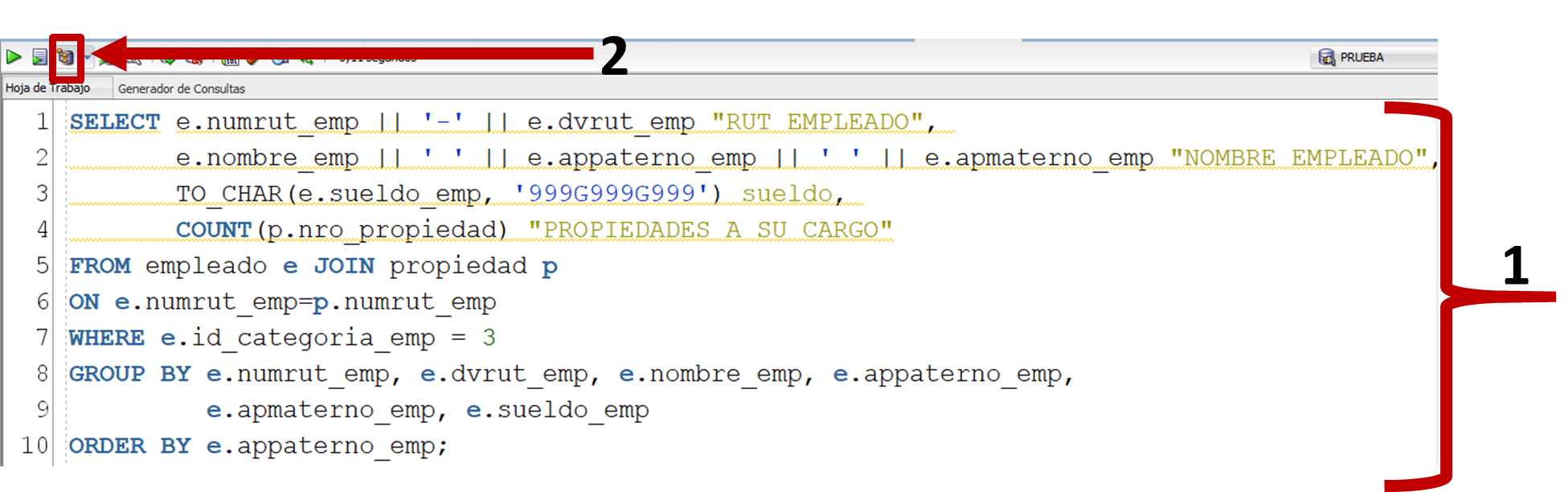
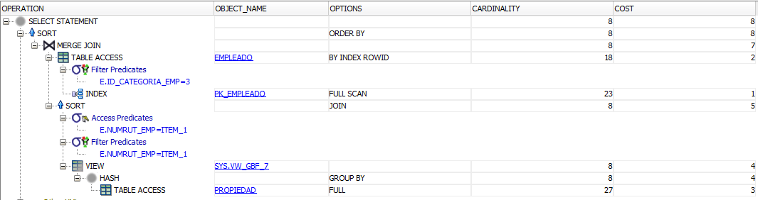
Uso de EXPLAIN PLAN desde SQL Developer
Notes:
Uso de EXPLAIN PLAN desde SQL Developer
En el ejemplo, se obtiene el plan de ejecución de la sentencia SQL usando EXPLAIN PLAN desde la herramienta SQL Developer. Para ello:
1.- Primero se debe escribir la sentencia SQL.
2.- Posteriormente se debe dar Click en el botón Explicación del Plan. Esto significa que la sentencia no mostrará las filas que retorna la sentencia sino que la herramienta visualizará el plan de ejecución de la sentencia.

Slide 19
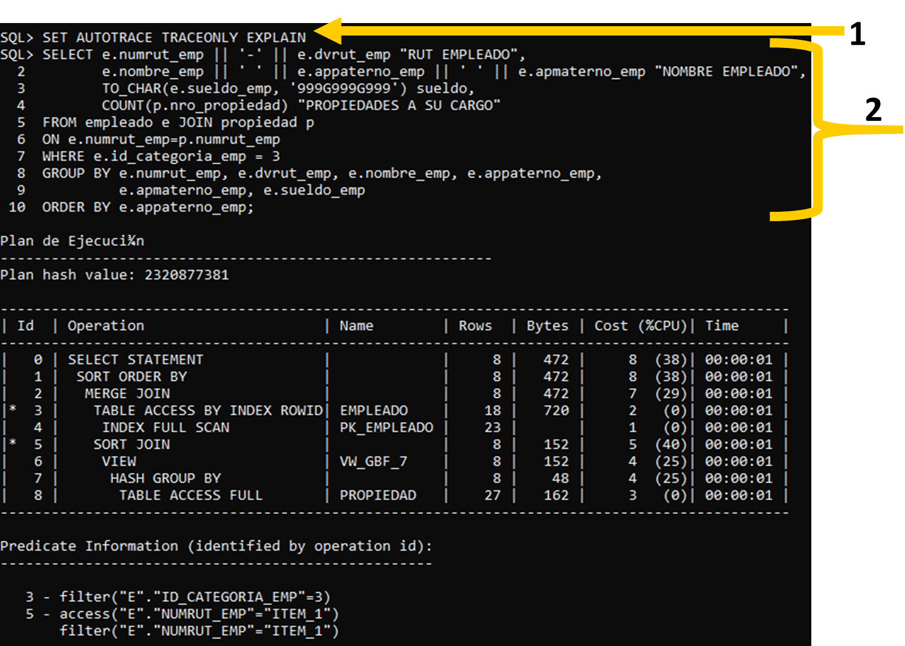
Uso de AUTOTRACE
Notes:
Uso de AUTOTRACE de SQL*Plus
UTOTRACE de SQL*Plus es un comando que se puede ejecutar desde la herramienta de Oracle SQL*Plus y que visualiza inmediatamente el plan de ejecución de la sentencia por pantalla:
1.- Primero se debe ejecutar el comando SET AUTOTRACE TRACEONLY EXPLAIN.
2.- Posteriormente se escribe la sentencia SQL de la cual se desea obtener el plan de ejecución. Una vez que se ha escrito toda la sentencia SQL, inmediatamente el plan de ejecución de la sentencia se visualiza en pantalla.

Slide 20
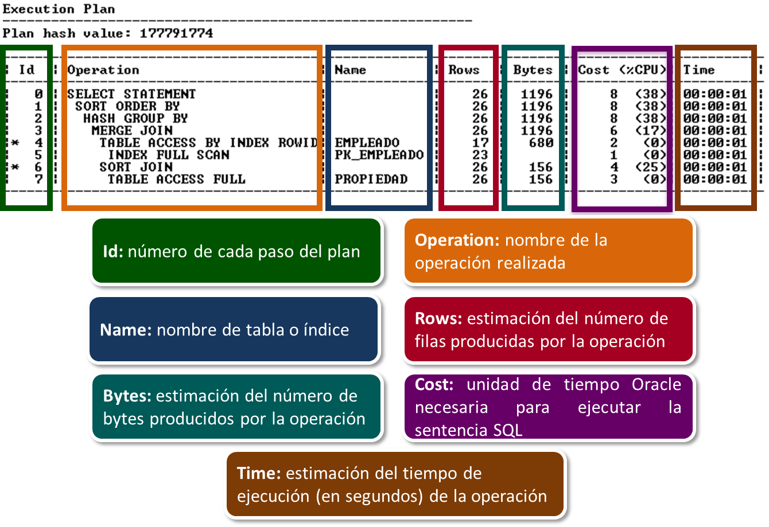
Información que entrega un Plan de Ejecución
Notes:
Información que entrega un Plan de Ejecución
Cuando se obtiene un plan de ejecución de una sentencia SQL, dependiendo del método que se utilice, éste entrega la siguiente información:
Id: es el número que se le asigna a cada paso en el plan de ejecución
Operation: nombre de la operación interna realizada en cada paso
Name: nombre de tabla o índice. En algunas herramientas esta columna aparece con el nombre OBJECT_NAME
Rows: estimación, por el optimizador basado en costo, del número de filas producidas por la operación. En algunas herramientas esta columna aparece con el nombre CARDINALITY.
Bytes: estimación, por el optimizador basado en costo, del número de bytes producidos por la operación
Cost: estimación, por el optimizador basado en costo, de la unidad de tiempo necesaria para ejecutar la sentencia SQL. No corresponde a segundos o alguna otra unidad de tiempo.
Time: tiempo de ejecución de la operación (en segundos) estimado por el optimizador basado en costo.
La información que se repite siempre en cualquier método es: nombre de la operación interna realizada en cada paso, nombre de la operación interna realizada en cada paso, estimación del número de filas producidas por la operación y la estimación de la unidad de tiempo necesaria para ejecutar la sentencia SQL.

Slide 21
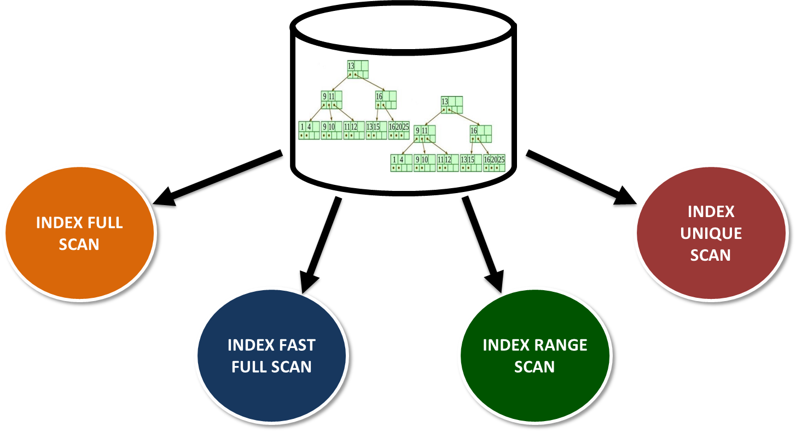
Operaciones de un Plan de Ejecución para Índices
Notes:
Operaciones de un Plan de Ejecución para Índices
Algunas de las operaciones más frecuentes en los planes de ejecución para el acceso a los índices son:
INDEX FULL SCAN: lee todo el índice, de una manera ordenada. Es decir, "recorre" el índice desde el valor más bajo hasta el valor más alto.
INDEX FAST FULL SCAN: lee todo el índice, sin preocuparse por el orden. Simplemente lee todos los bloques del índice usando lecturas de varios bloques.
INDEX RANGE SCAN: lee un conjunto limitado de entradas del índice. Comienza desde un cierto punto en el índice y termina en un cierto punto en el índice.
INDEX UNIQUE SCAN: lee una sola fila del índice. Esto sucede cuando todas las columnas del índice (asociado a una constraint Unique o Primary Key) se especifican en las condiciones de igualdad

Slide 22
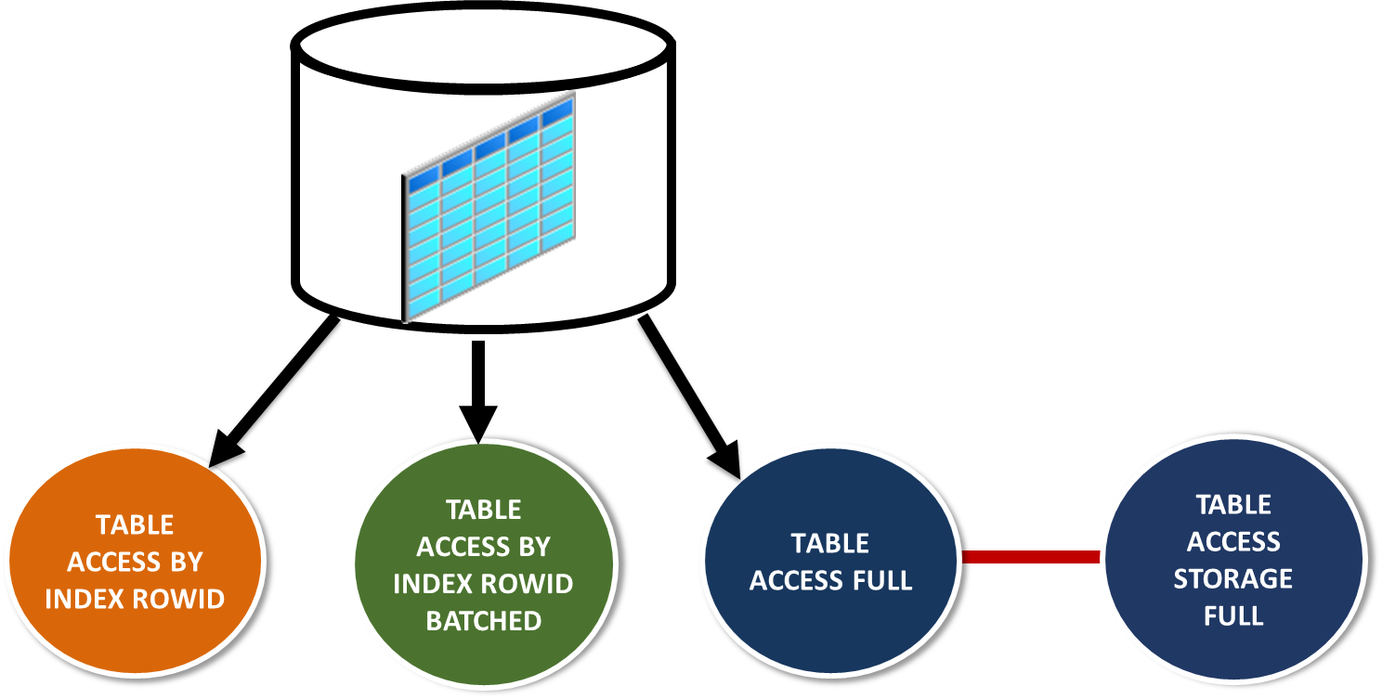
Operaciones de un Plan de Ejecución para Tablas
Notes:
Operaciones de un Plan de Ejecución para Tablas
Algunas de las operaciones más frecuentes en los planes de ejecución para el acceso a tablas son:
TABLE ACCESS BY INDEX ROWID:
El ROWID Scan Es la forma más rápida de recuperar una fila porque especifica su ubicación exacta en la base de datos.
Obtiene los rowids de las filas seleccionadas, desde la cláusula WHERE de la sentencia o mediante un análisis del (o los) índice(s) de la tabla y luego ubica cada fila seleccionada en la tabla en función de su rowid y busca los datos.
Si el índice contiene todas las columnas necesarias para la sentencia, el acceso a la tabla por rowid podría no ocurrir.
TABLE ACCESS BY INDEX ROWID BATCHED: este método se introduce a contar de Oracle 12c para realizar escrituras y lectura eficientes y mínimas en el disco cuando se accede a la tabla por ROWID porque con el modo BATCHED, Oracle recupera una gran cantidad de ROWID del índice y luego intenta acceder a las filas en orden para reducir la cantidad de veces que se necesita acceder a cada bloque. El modo BATCHED puede no tener una diferencia drástica en el costo de la consulta , pero tendría una buena mejora en el tiempo de ejecución de la consulta con el método tradicional TABLE ACCESS BY INDEX ROWID.
TABLE ACCESS FULL: el optimizador efectúa Full Table Scan principalmente:
Si no existe ningún índice adecuado para la consulta.
Si se debe acceder a la mayoría de los bloques de la tabla.
Si una tabla contiene menos bloques que el valor del parámetro DB_FILE_MULTIBLOCK_READ_COUNT definido en la base de datos.
TABLE ACCESS STORAGE FULL: es el miso Full Table Scan anterior pero en base de datos en ASM (funcionalidad de Oracle que permite en manejo automático) de almacenamiento) o bases de datos Exadata (como la base de datos Oracle Cloud). En este tipo de bases de datos, el servidor de base de datos realiza el procesamiento de la sentencia en el servidor de almacenamiento lo que permite que los análisis de tablas completas (FULL) sean mucho más rápido
Los índices de almacenamiento hacen análisis de tabla completa en consultas repetidas con filtros en el mismo subconjunto de columnas mucho más rápido

Slide 23
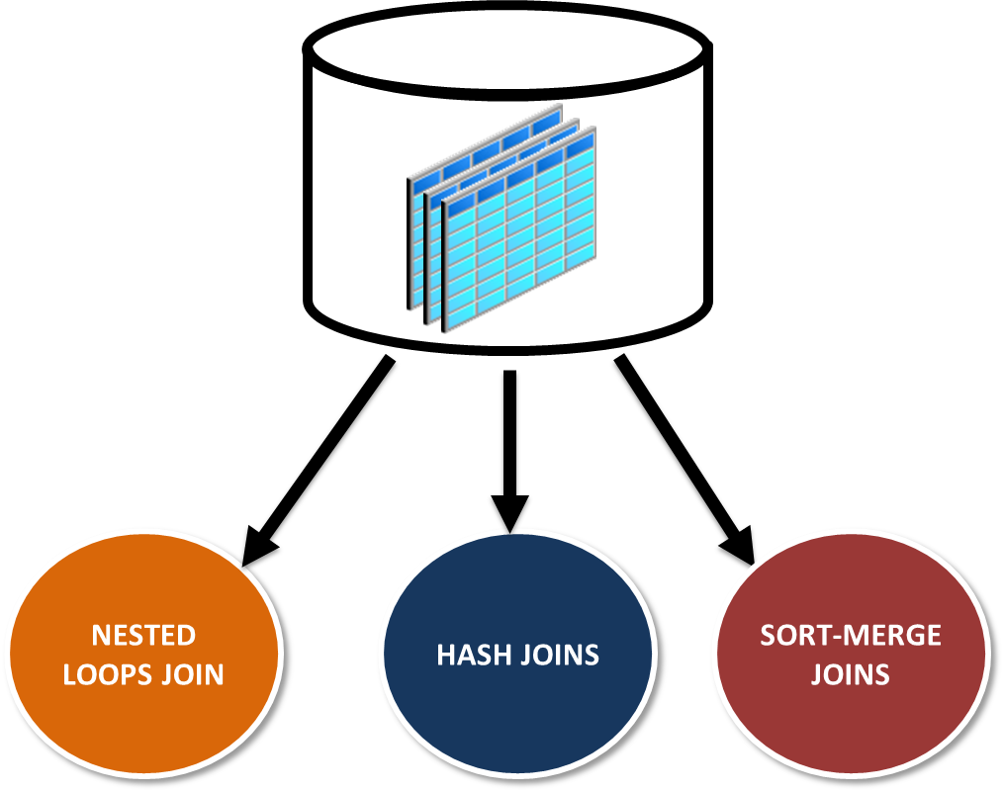
Operaciones de un Plan de Ejecución para Joins
Notes:
Operaciones de un Plan de Ejecución para Joins
Algunas de las operaciones más frecuentes en los planes de ejecución para Join de tablas son:
NESTED LOOPS JOIN: son útiles cuando:
Se unen pequeños subconjuntos de datos.
La condición de unión es un método eficiente para acceder a la segunda tabla.
El optimizador determina la tabla de conducción (tabla externa). La otra tabla se designa como la tabla interna.
Para cada fila en la tabla externa, se accede a todas las filas en la tabla interna
HASH JOINS: el optimizador utiliza una combinación hash:
Para dos tablas se unen utilizando un equijoin.
Si se debe unir una gran cantidad de datos.
Cuando gran parte de una tabla pequeña se debe unir.
SORT-MERGE JOINS: el optimizador puede elegir Sort-Merge Join sobre un Hash Join para unir grandes cantidades de datos si:
La condición de unión entre dos tablas no es un equijoin.
Las filas requeridas ya están ordenadas.
Las filas se requieres ordenadas para otras operaciones

Slide 24
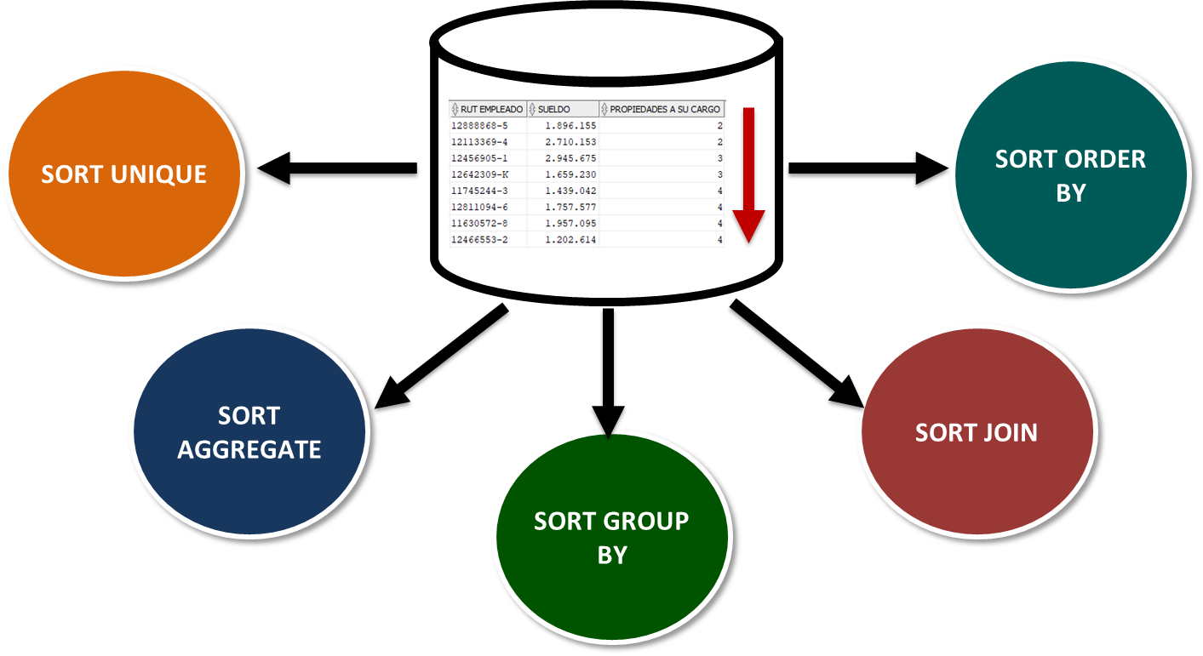
Operaciones de un Plan de Ejecución para Ordenamientos
Notes:
Operaciones de un Plan de Ejecución para Ordenamiento
Algunas de las operaciones más frecuentes en los planes de ejecución para el ordenamiento son:
SORT UNIQUE: ocurre si un usuario especifica una cláusula DISTINCT o si una operación vuelve a consultar valores únicos para el siguiente paso.
SORT AGGREGATE: realmente no involucra una operación de ordenamiento. El optimizador lo utiliza cuando se calculan totales a partir todas las filas de la tabla.
SORT GROUP BY: se usa cuando se calculan totales para diferentes grupos en los datos. El ordenamiento se requiere para separar las filas en diferentes grupos.
SORT JOIN: sucede durante un Sort-Merge Join si las filas se deben ordenar por la columna de unión.
SORT ORDER BY: es obligatorio cuando la sentencia especifica un ORDER BY que no puede ser satisfecho por alguno de los índices de la tabla.

Slide 25
Resumen de la Clase
Se explicó cómo se ejecuta una sentencia SQL en el Servidor de Base de Datos Oracle.
Se describieron las Fases de Procesamiento de una consulta SQL.
Se explicó qué es el optimizador de la Base de Datos y cómo decide la forma en que la sentencia SQL es ejecutada.
Se explicó que es un Plan de Ejecución de una sentencia SQL.
Se describieron algunas de las operaciones más frecuentes en un Plan de Ejecución.

